Slide 1
Gedichtinterpretation
Klasse 7

Slide 2
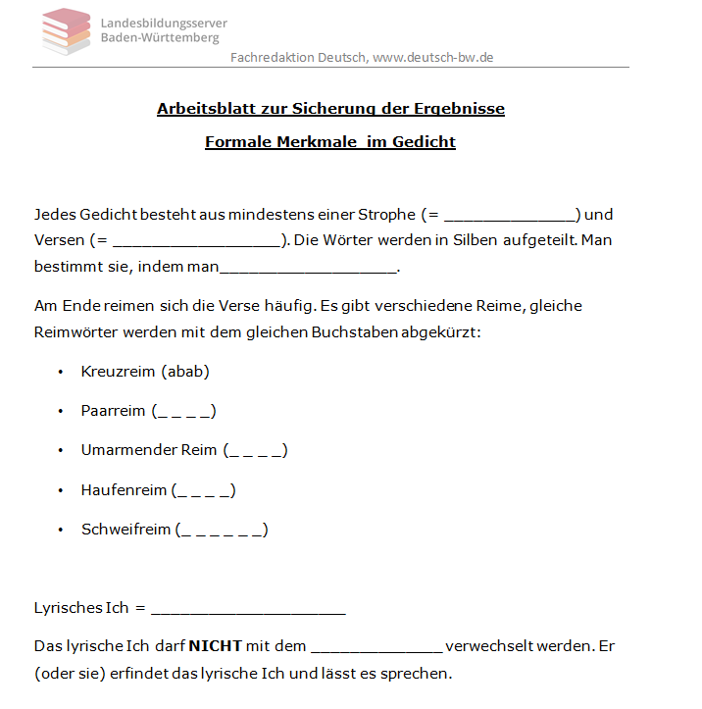
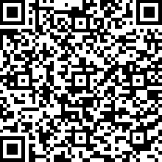
Sichere die Ergebnisse deiner Arbeit auf dem Arbeitsblatt, das du dir hier herunterladen kannst:
www.schule-bw.de/faecher-und-schularten/sprachen-und-literatur/deutsch/unterrichtseinheiten/lyrik/wochenplanarbeit-lyrik-klasse-7-und-8/ab-sicherung.pdf

Slide 3
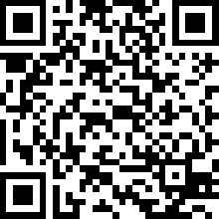
Schritt 1: Formale Merkmale I
(Strophen, Verse, Silben)
Gedichte haben Strophen und Verse, die Wörter sind in Silben unterteilt. Oft reimen sich die letzten Silben der Verse.
Sieh dir das Lernvideo auf ivi-education an (Dauer: 4.40 min):
https://ivi-education.de/video/formale-merkmale-teil-1/
Mache dir auf deinem Arbeitsblatt Notizen zu den einzelnen Aspekten.

Slide 4
Arbeitsauftrag zu den formalen Merkmalen I
Notiere dir,
was ein Vers ist. (Vers = _______________)
was eine Strophe ist. (Strophe = __________)
wie Silben bestimmt werden. (Silben bestimmt man, indem…)
was ein Reim ist. (Reim = _______________)

Slide 5
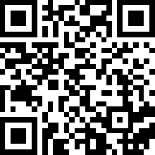
Schritt 2: Formale Merkmale II
(Reimarten)
Die Verse von Gedichten können sich reimen. Es gibt verschiedene Reime. Die Verse, die sich am Ende reimen, werden mit Buchstaben gekennzeichnet. Man beginnt mit „a“ und gibt jedem neuen Reimwort einen neuen Buchstaben.
Kreuzreim
Paarreim
Umarmender Reim
Haufenreim
Schweifreim
Sieh dir das Lernvideo von „Wortwuchs“ auf YouTube an und trage die Buchstaben richtig in die Klammern auf deinem Arbeitsblatt ein (Dauer: 4.43 min).
https://www.youtube.com/watch?v=r6I-r94_8rM

Slide 6
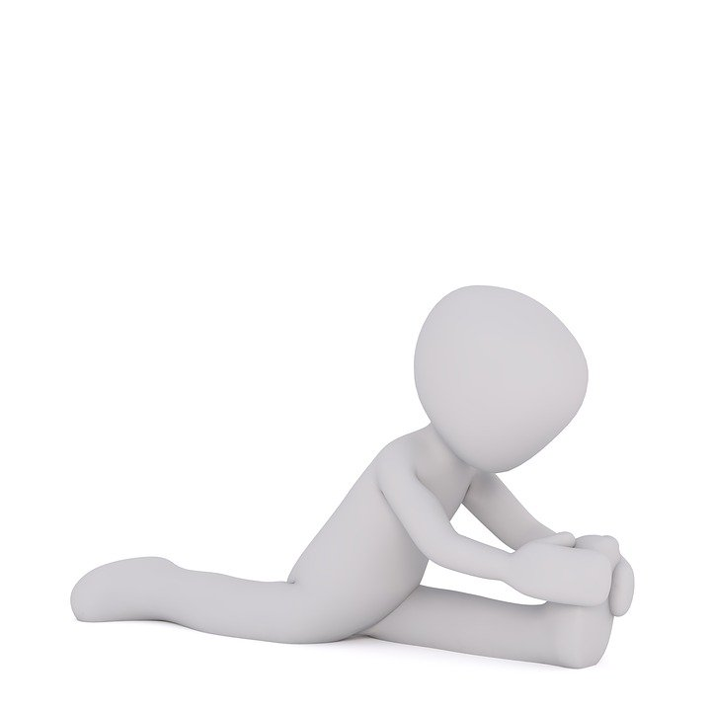

Jetzt machst du eine Pause ☺
Bilder: https://pixabay.com/de/illustrations/t%C3%A4nzer-t%C3%A4nzerin-hopfen-hopsen-1825656/
https://pixabay.com/de/illustrations/t%C3%A4nzer-t%C3%A4nzerin-hopfen-hopsen-1825660/

Slide 7
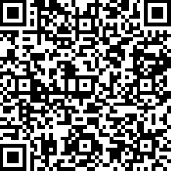
Übung zu den Reimarten
Überprüfe dein Wissen zu den Reimen nun auf folgender Seite:
https://online-lernen.levrai.de/deutsch-uebungen/gedichtinterpretation/karussel_gedichtinterpretation/04_reimschema_gedichtinterpretation_uebung.htm

Slide 8
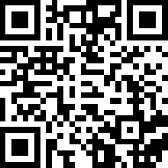
Schritt 3: Das lyrische Ich
Sieh dir das Lernvideo von „Musstewissen“ auf YouTube an (Dauer: 3.12 min):
https://www.youtube.com/watch?v=63E_GY1DDb0
Schreibe auf dein Arbeitsblatt einen kurzen Merksatz, was man unter dem lyrischen Ich versteht.

Slide 9
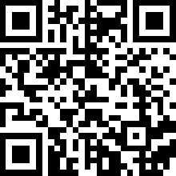
Schritt 4: Das Rezept für das Metrum
Viele Gedichte haben ein Metrum. Dieses kann man bestimmen, indem man systematisch vorgeht.
Sieh dir das Lernvideo von „musstewissen“ (Dauer: 2.55 min) auf YouTube zum Metrum an und notiere dir auf deinem Arbeitsblatt die Arbeitsschritte.
https://www.youtube.com/watch?v=04qvuuwKmgU

Slide 10

Super, du bist fertig ☺
Bild: https://pixabay.com/de/illustrations/freude-jubel-stimmung-kinder-1015718/

